Slide 1
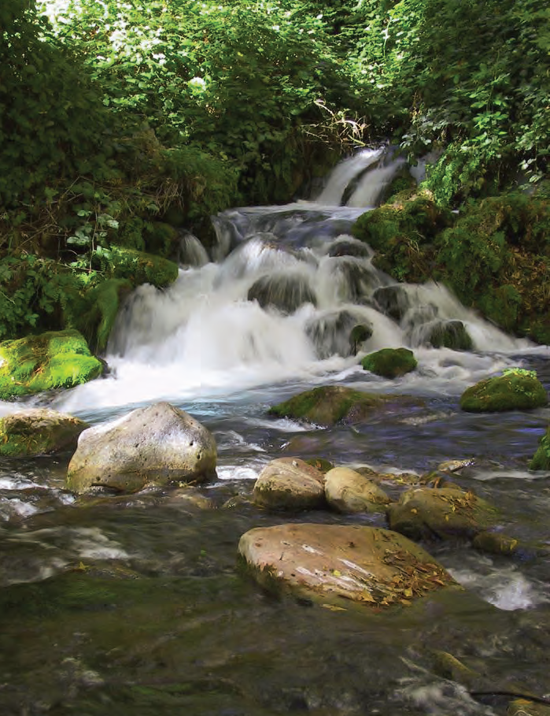
Aquíferos Aflorantes x Setores/Blocos
Bacias Sedimentares para 12ª Rodada de Licitação da ANP
Fotografia de Stanley Leake, U.S.G.S.
Flávio Soares do Nascimento
Especialista em Recursos Hídricos
Gerência de Águas Subterrâneas – GESUB/SIP
Brasília, 27 de agosto de 2013
Photograph by David Stannard, U.S..G.S.

Slide 2
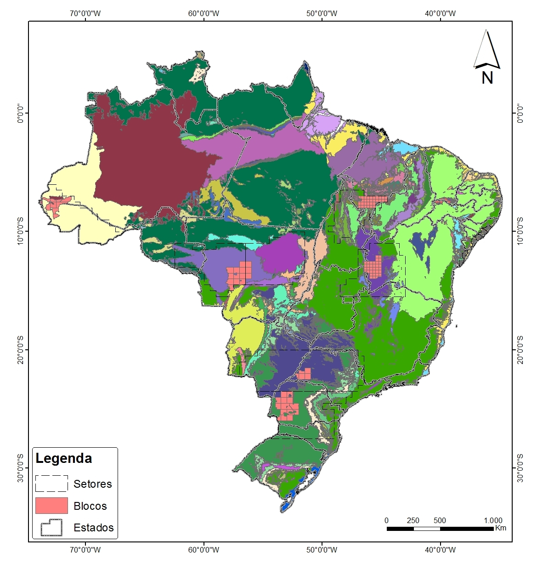
Mapa das Áreas Aflorantes dos Aquíferos e Sistemas Aquíferos do Brasil (ANA, 2013).

Slide 3
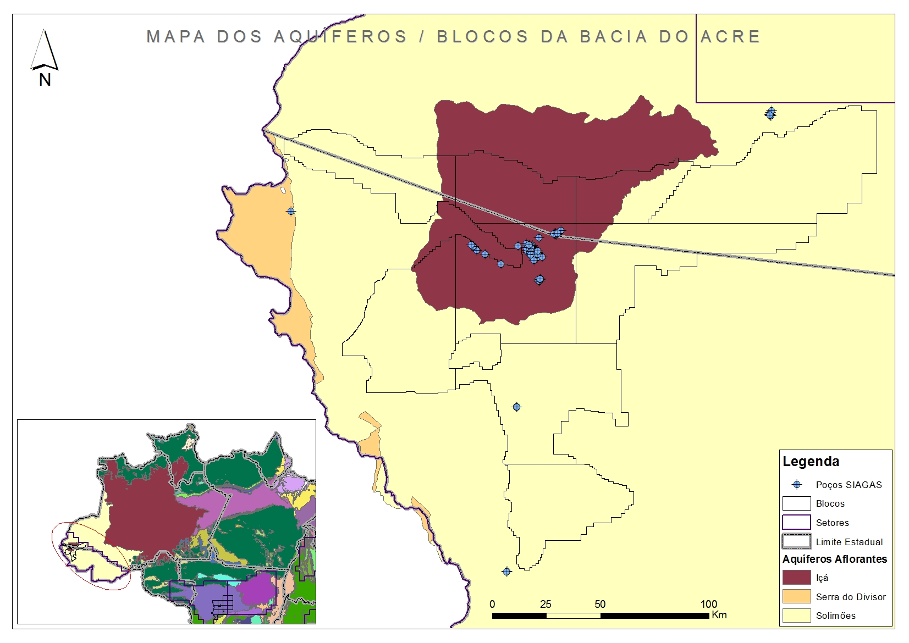

Slide 4
Bacia do Acre
A área correspondente ao aquífero Içá, onde as águas subterrâneas estão inseridas em rochas com predominância arenosa, possui maior condutividade hidráulica, quando comparado com aquífero Solimões, argilo-arenoso de maior abrangência aflorante na Bacia do Acre, portanto com maior vulnerabilidade.

Slide 5
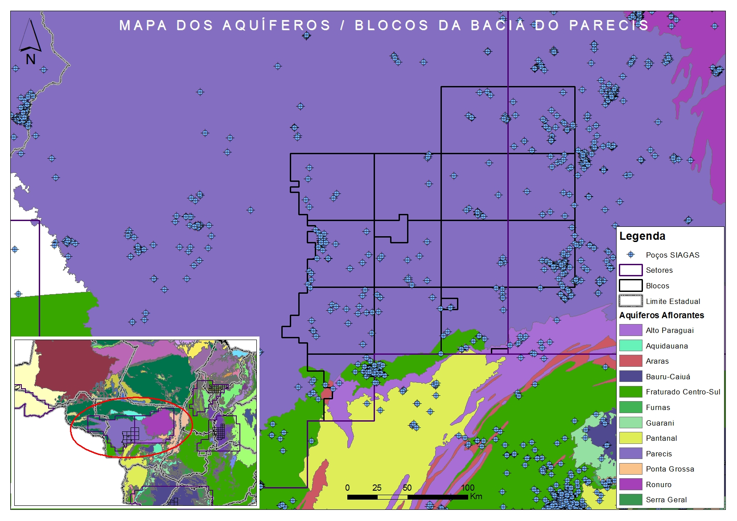

Slide 6
Bacia do Parecis
Os Blocos da Bacia do Bacia o Parecis estão integralmente inseridos no Aquífero Parecis, que se estende por todo norte de Mato Grosso e se caracteriza como uma importante área de recarga dos afluentes da margem direita do Rio Amazonas. É predominantemente livre, de boa condutividade hidráulica e se constitui numa expressiva reserva hídrica. Suas características de boa permeabilidade facilitam tanto a circulação de águas, quanto de possíveis contaminantes, daí sua vulnerabilidade.

Slide 7
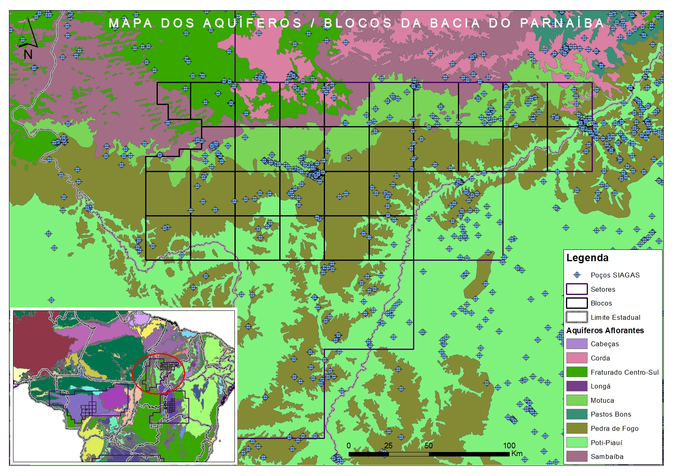

Slide 8
Bacia do Parnaíba
Os Blocos estão inseridos nos aquíferos Poti-Piauí, Pedra de Fogo e Motuca, com correspondentes condutividades hidráulicas média a alta, baixa e baixa a média, que juntamente com a predominância litológica, caracterizam as vulnerabilidades também em média a alta, baixa e baixa a media, com consequente riscos à contaminação.

Slide 9
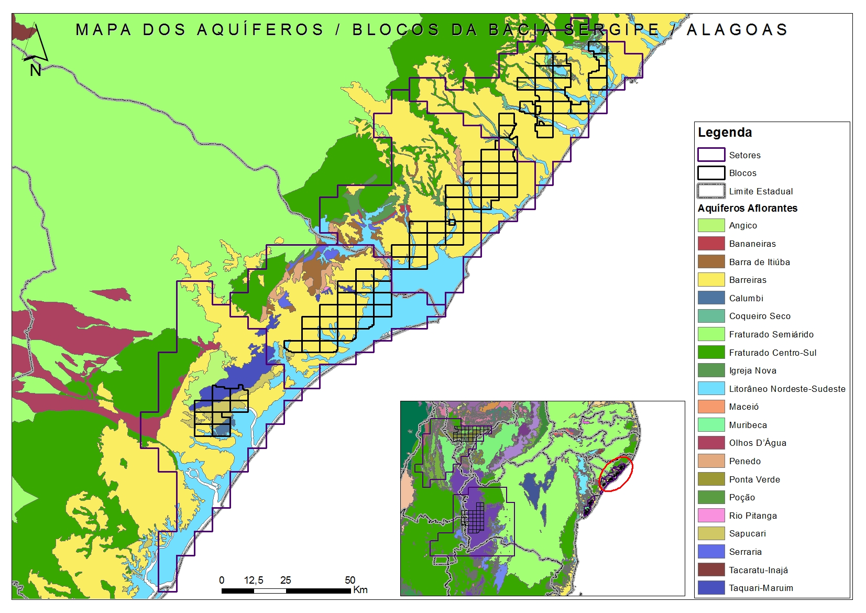

Slide 10
Bacia de Sergipe-Alagoas
Os Blocos da Bacia Sergipe-Alagoas estão inseridos no Aquífero Barreiras, com litologias arenosas a argilosas e condutividade hidráulica média, e consequente vulnerabilidade média à contaminação, que agrava por recobrir o aquífero Marituba com considerável reserva hídrica.

Slide 11
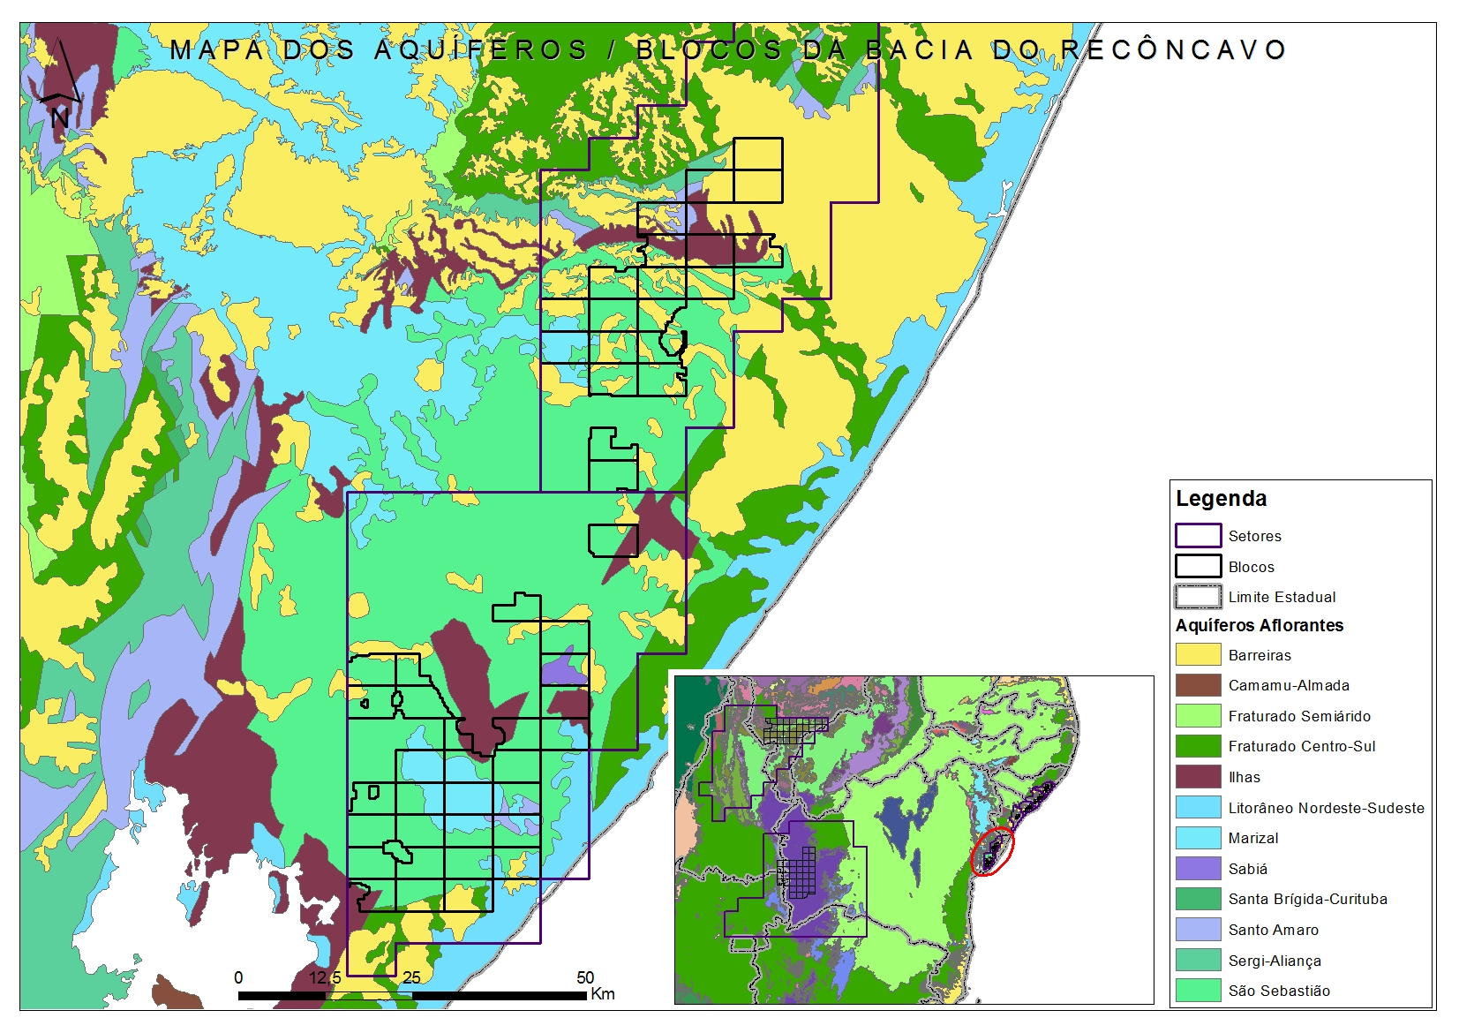

Slide 12
Bacia do Recôncavo
Os Blocos estão inseridos em ordem de predominância nos aquíferos São Sebastião, Barreiras e Ilhas, que possuem características hidráulicas e litológicas com vulnerabilidade média a alta e se agrava por possuir expressiva reserva hídrica na Região Metropolitana de Salvador e Polo de Camaçari, com riscos de contaminação.

Slide 13
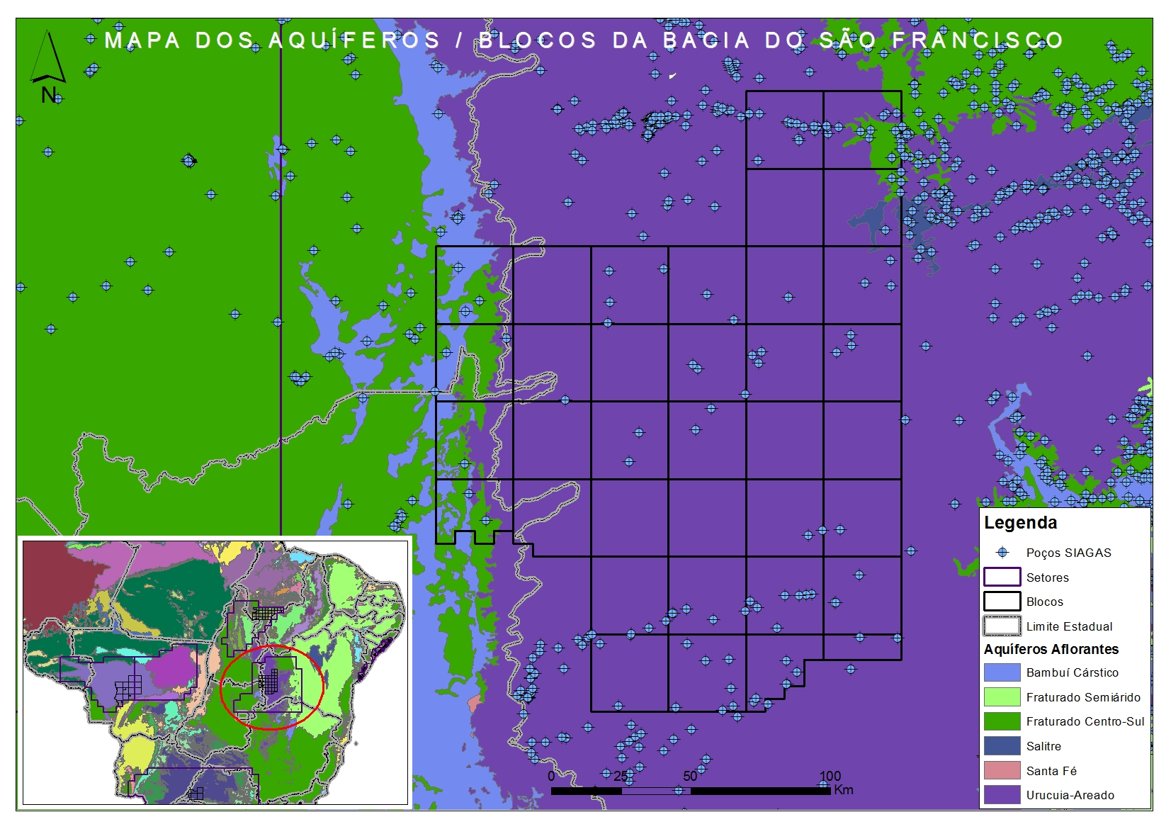

Slide 14
Bacia do São Francisco
Os Blocos estão inseridos quase que integralmente no Aquífero Urucuia, com boa condutividade hidráulica e constituição litológica que favorece a livre circulação de águas subterrâneas com os rios da região e consequente riscos à contaminação. Constitui-se uma importante reserva hídrica que contribui com 40% da vazão média do Rio São Francisco.

Slide 15
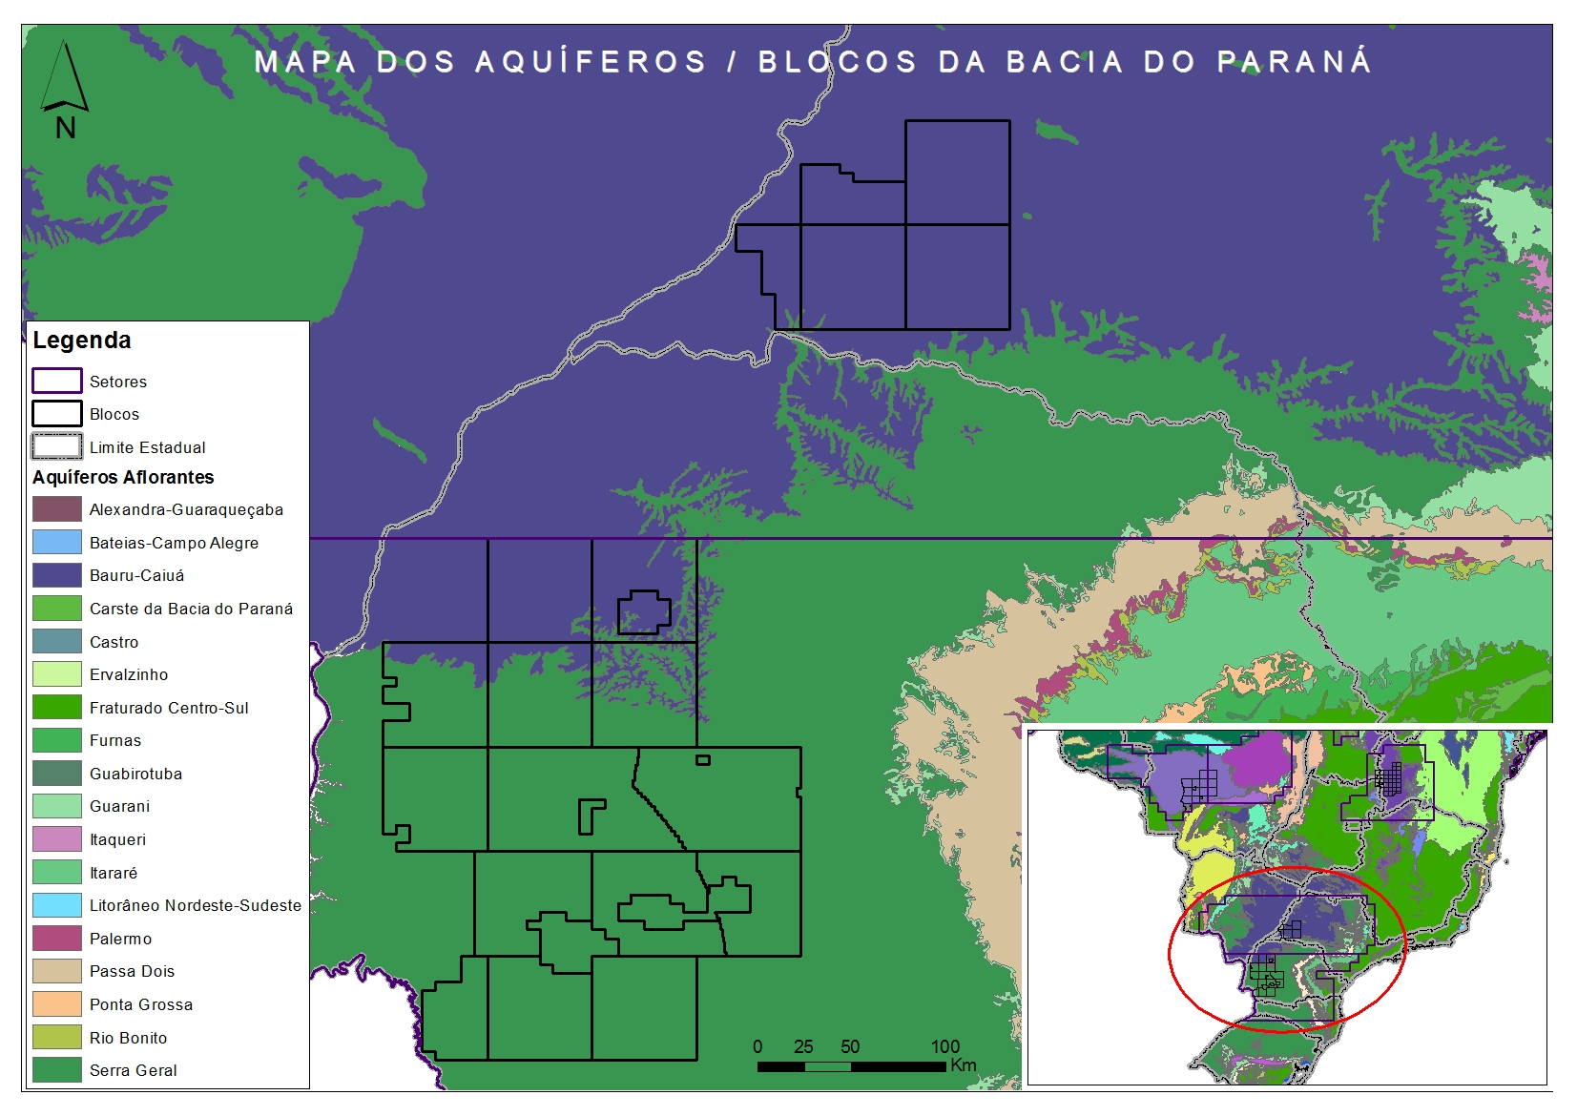

Slide 16
Bacia do Paraná
Os Blocos estão inseridos nos Aquíferos Bauru e Serra Geral que permitem uma boa circulação de água subterrânea, por meio dos espaços vazios dos arenitos do Bauru e de fraturas horizontais no Serra Geral, facilitando o uso das suas águas subterrâneas; além de se tornar um importante protetor das águas subterrâneas do Aquífero Guarani, posicionado logo abaixo. Salienta-se que os aquíferos Bauru e Serra Geral, além do caráter de vulnerabilidade, em especial o Bauru, onde já se constata a contaminação por nitratos em várias áreas urbanas no Estado de São Paulo, tem grande importância no abastecimento humano da maioria das cidades do Estado de São Paulo.

Slide 17



Obrigado!
Flávio Soares do Nascimento
flavio.nascimento@ana.gov.br | (+55) (61) 2109 –5465
www.ana.gov.br
www.twitter.com/anagovbr
www.facebook.com/anagovbr
www.youtube.com/anagovbr

